Slide 1


门禁检测口罩佩戴系统
A Mask Wear Detection Access Control System
小组成员：梁斯凯、林继申、柳阳、马恒超、杨宇琨
指导教师：刘春梅
学 堂：济勤学堂
2024年3月22日

Slide 2


项目背景及研究现状
Background & Research Status
01
02
项目研究内容
Research Content
目录
Contents
03
研究方案与创新点
Research Scheme & Innovation
04
研究过程
Research Process
05
研究成果
Research Results

Slide 3
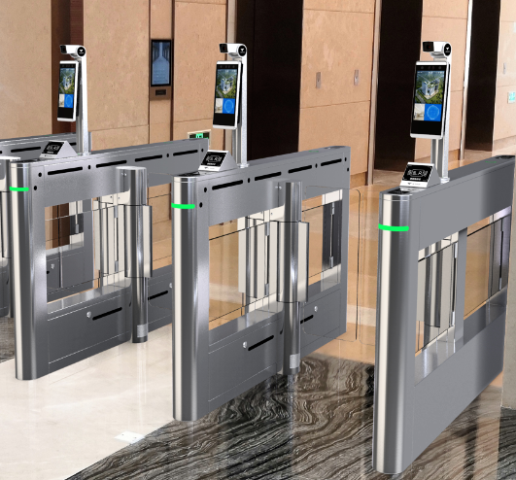
1
项目背景及研究现状
Background & Research Status
项目背景
世界卫生组织 (WHO) 建议将戴口罩作为预防新冠肺炎、流感等呼吸道传染病传播的最有效措施之一。在许多国家规定在公共场所强制戴口罩，因此有必要检测口罩佩戴情况。
在各大公共场所安排工作人员检测口罩佩戴情况将大大增加人力成本，有必要在公共场所的门禁处对进入人员是否佩戴口罩进行自动检测，禁止放行没有佩戴口罩人员入内。
门禁检测口罩佩戴系统可用于公司、学校、地铁、影院、商场等公共场所，应用前景广泛；同时为满足门禁检测的高速率和高准确率的要求，该系统有较好的理论研究价值。

Slide 4
1
项目背景及研究现状
Background & Research Status
研究现状
传统目标检测算法：生成大量的候选区域并用分类器进行划分类别，提取的特征存在局限性,产生候选区域计算开销极大，泛化性能差，稳定性不高，检测的精度和速度均不甚理想，远远达不到实际工业应用的要求。^{[1]}
基于深度学习的口罩检测算法：根据阶段划分可分为two-stage算法和one-stage算法。
Two-stage算法：以R-CNN、Fast R-CNN、Faster R-CNN为代表的算法检测速度较慢，但准确率高，SSD模型检测速度快，较为稳定，但适用于大目标检测。
One-stage算法：以YOLO算法、SSD算法、RetinaNet为代表的算法检测速度快，实时性好，检测精度偏低。Retina-Net模型适用于小目标检测，YOLO模型检测速度快、模型小、容易部署。
在实时性任务的要求下，基于深度学习的口罩检测算法都在朝着轻量化的模型发展。^{[2]}
口罩佩戴检测算法性能对比图
方法类别 | mAP/% | FPS
YOLOv4改进模型 | 92.1 | 39
YOLOv4轻量化改进模型 | 96.67 | 19
YOLOv4-tiny轻量化改进模型 | 90.2 | 76.8
YOLOv5轻量化 | 95.2 | ——
YOLOv5改进模型 | 94.45 | 140
SSD改进模型 | 96.72 | 28.9
RetinaNet改进模型 | 87.7 | ——
基于YOLO系列的目标检测算法
我们没有采用传统目标检测算法和Two-stage算法，而采用了准确性高、实时性强、性能表现突出的YOLO系列检测算法
[1] 罗会兰,陈鸿坤.基于深度学习的目标检测研究综述[J].电子学报,2020,48(06):1230-1239.
[2] 杨飞.基于深度学习口罩检测算法综述[J].工业控制计算机,2022,35(08):124-126.

Slide 5
2
项目研究内容
Research Content
研究内容
收集相关数据集，包括规范佩戴、不规范佩戴、遮挡类等多种类型数据集
基于Python语言设计YOLO目标检测算法，完成口罩佩戴检测模型的搭建
根据训练分类情况调整相关模型参数并进行优化来提高模型检测的速度和准确度
实验验证检测模型分类的准确性，同时提高检测模型和门禁系统间的契合度
1
2
3
4

Slide 6
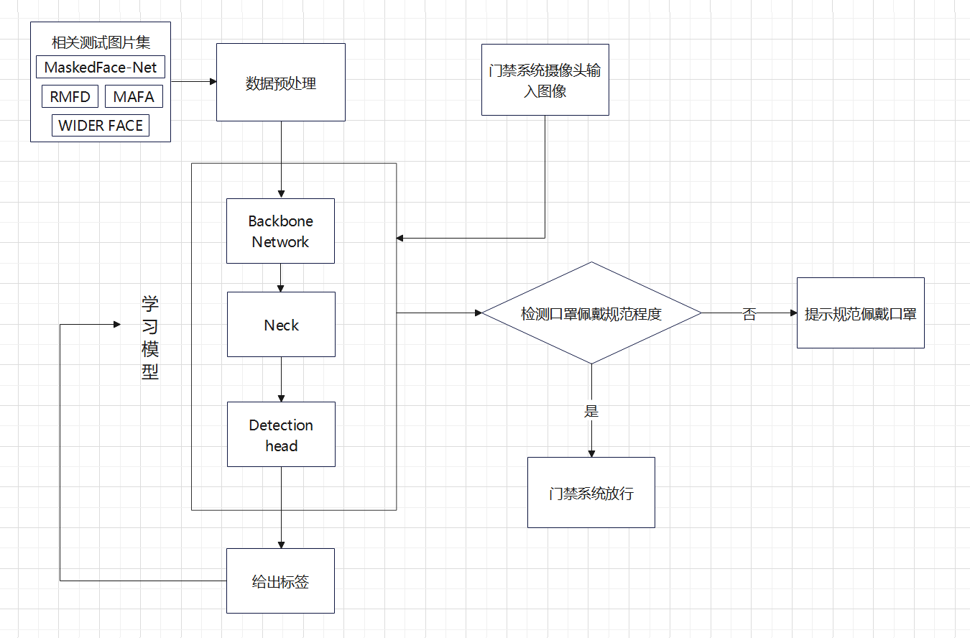
3
研究方案与创新点
Research Scheme & Innovation
技术路线
Yolo算法主体

Slide 7
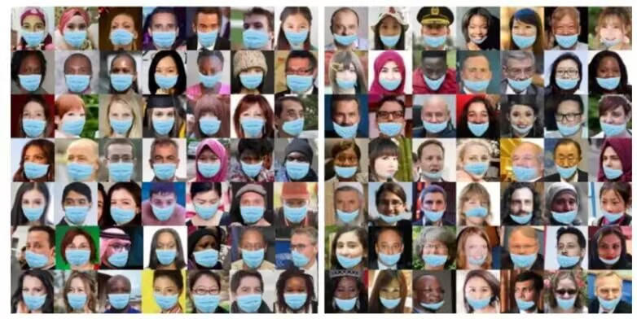


3
研究方案与创新点
Research Scheme & Innovation
解决的问题
设计出一个能够进行人脸识别、检测是否佩戴口罩、检测口罩是否佩戴规范的系统
提高门禁人流通过效率，降低人力成本
MaskedFace-Net数据集部分图例
数据集
本小组对口罩佩戴规范程度进行评价，而非单独给出是否佩戴口罩的二分类，因此欲选择 MaskedFace-Net、 RMFD、 MAFA、 WIDER FACE等作为数据集，为统一数据格式，对原始图片使用labeling进行标注。

Slide 8
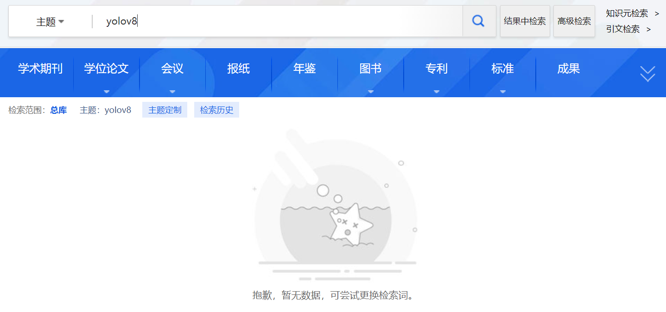
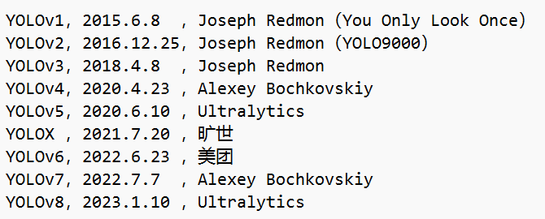
3
研究方案与创新点
Research Scheme & Innovation
创新点
本项目从实际应用的角度出发，在实现过程中，对校园复杂度、人流密集程度、成本、应用场景等方面进行综合考虑，符合实际应用需求，能够降低人力工作量，完成口罩佩戴检测任务，为校园师生健康增添一份便捷而安全的保障。
本项目采用最新的YOLOv8实现口罩检测，目前网络上相关资料及资料较少，同时很少有项目对此算法进行落地实施。
CNKI上无相关论文资料
YOLOv8版本较新

Slide 9
4
研究过程
Research Process
搭建YOLOv8模型
(1) miniconda
(2) PyTorch
(3) Ultralytics
YOLOv8是由python语言实现的，我们使用miniconda的python环境管理工具配置前置环境，以便我们可以使用conda命令在cmd中安装其他有关python和YOLOv8相关的软件工具包并创建环境。
PyTorch软件是一种用于构建深度学习模型的功能完备框架，是一种通常用于图像识别和语言处理等应用程序的机器学习，并且对于大多数机器学习开发新手而言，学习和使用起来相对简单。
YOLOv8是来自Ultralytics的最新的基于YOLO的对象检测模型系列，提供最先进的性能，因此可以直接在官网上下载或者直接使用pip命令安装，两种方法并无差别。

Slide 10
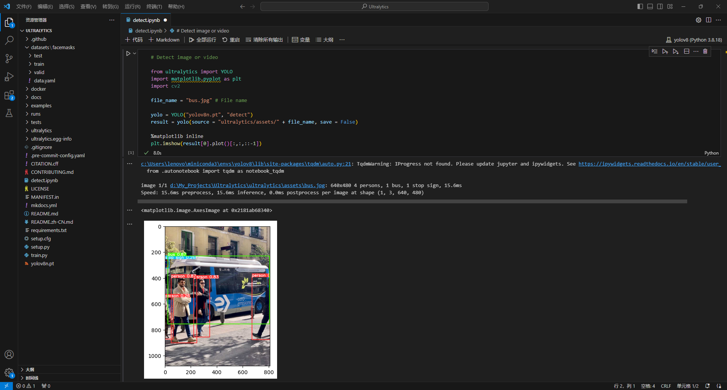
4
研究过程
Research Process
搭建YOLOv8模型
图 测试检测图片

Slide 11
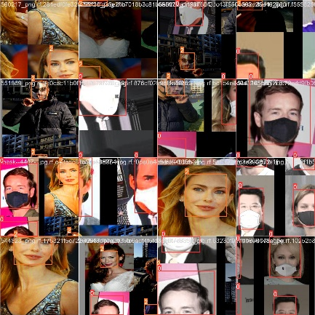
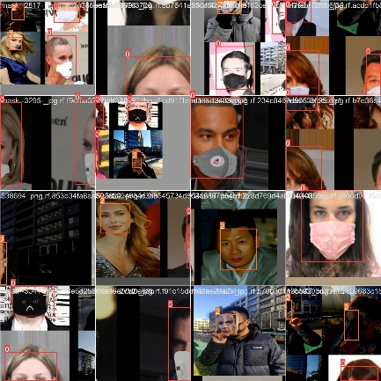
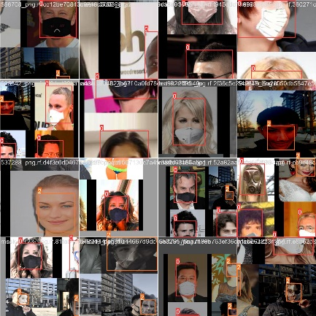
4
研究过程
Research Process
构建数据集
在一些开源数据集网站（如MaskedFace-Net、RMFD、MAFA、WIDER FACE等）收集大量图像数据，其中包括三个类别：规范佩戴口罩、不规范佩戴口罩和未佩戴口罩；
使用标注工具labelimg对图像进行标注，确定口罩在图像中的位置，并为其分配相应类别标签，储存在目标文件夹，以此来达到构建训练集和验证集的目的。
图 部分图片集和标注集

Slide 12
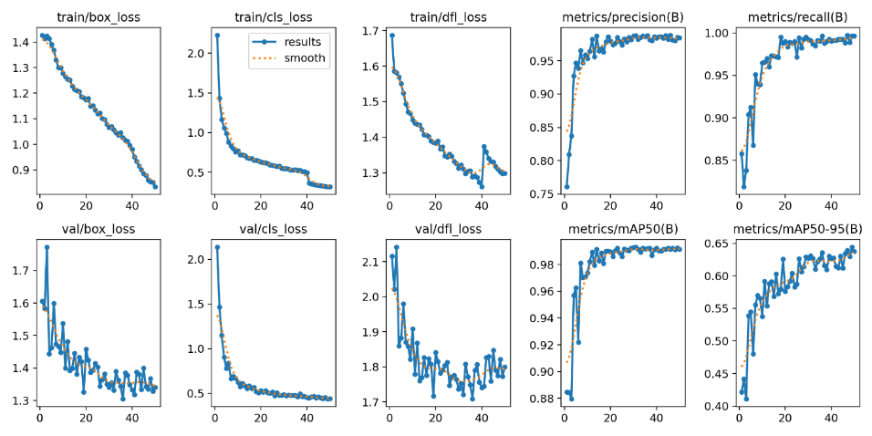
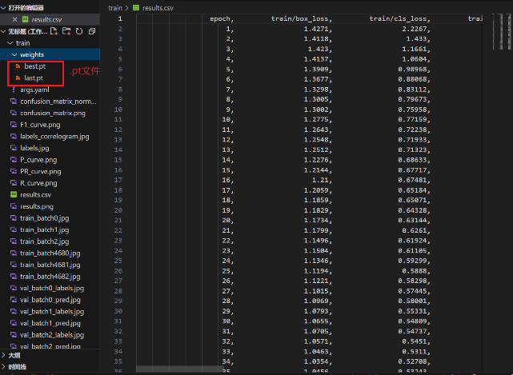
4
研究过程
Research Process
初步训练模型
构建images（存放train训练集图片和val验证集图片）和labels（存放train训练集标签文件和val验证集标签文件）两个文件夹并一一对应来做好模型训练前的准备工作；
通过先前安装好的配置文件，设置好数据集描述文件，训练轮数，线程，批处理大小等参数，即可开始模型训练。
图1 模型训练结果
图2 .pt文件和模型测试结果

Slide 13
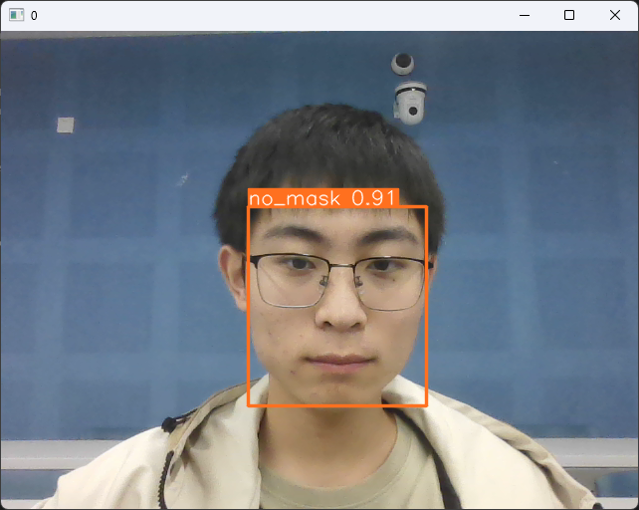
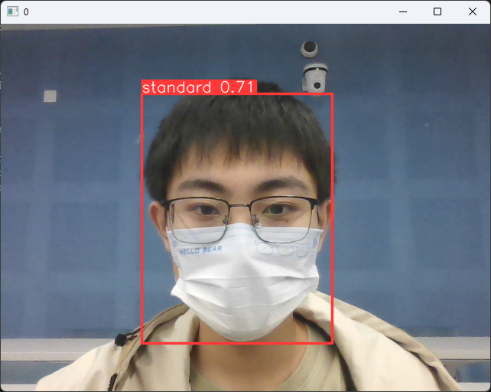
4
研究过程
Research Process
验证集以及摄像头测试
摄像头测试结果显示，模型训练效果较好，对规范佩戴口罩和未佩戴口罩能进行较好的区分，且识别程度较高，模型训练达到了预期的效果。
图 摄像头测试结果

Slide 14
4
研究过程
Research Process
研究过程中遇到的困难及解决方案
在对图像进行旋转后，模型在识别和检测方面存在明显的不足
将原数据集中的图像进行-45°~45°的旋转，以模拟实际场景中人脸可能的姿态变化。
模型有过拟合的现象，佩戴口罩的类别可能和人脸的出现过于相关
对数据库进行修补和扩充：着重补充了未规范佩戴口罩的图片，进行手动标注。
图 labelimg图片处理过程

Slide 15
5
研究成果
Research Results
门禁接口
standard
放行
non_standard
不放行
no_mask
不放行

Slide 16
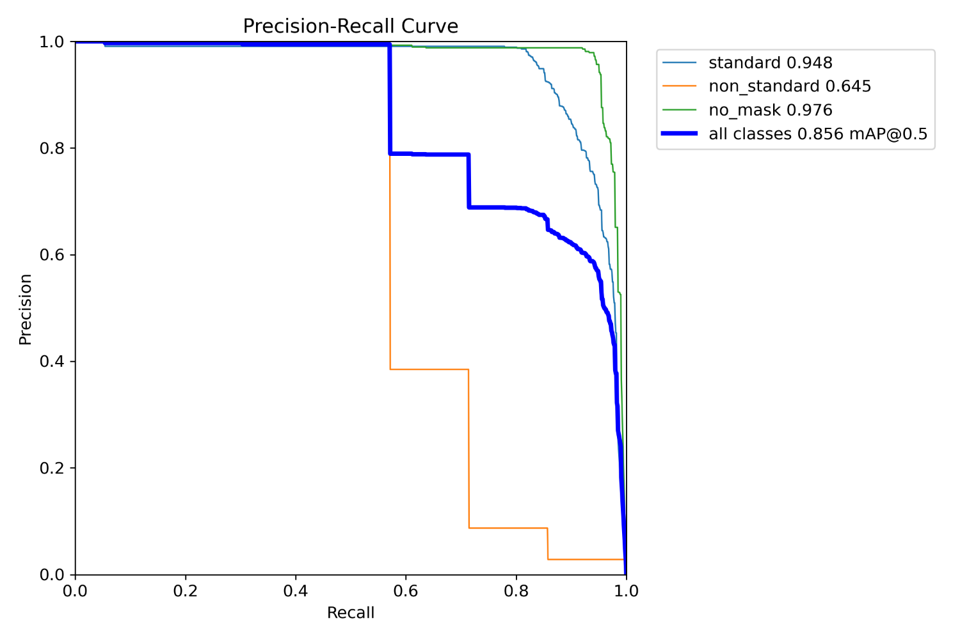
5
研究成果
Research Results

Slide 17
感谢垂听
Thanks
小组成员：梁斯凯、林继申、柳阳、马恒超、杨宇琨
指导教师：刘春梅
学 堂：济勤学堂
2024年3月22日

